Slide 1
Конкурс
этнопедагогических кейсов
«Диалог культур»
для школьников и студентов профессиональных образовательных организаций
Конкурс ориентирован на выявление способности и готовности к взаимодействию в различных этнических группах, решению проблем межнационального общения и предполагает решение кейс-задачи.
Максимальное количество баллов за конкурс – 45.
Время выполнения – 45 минут.

Slide 2
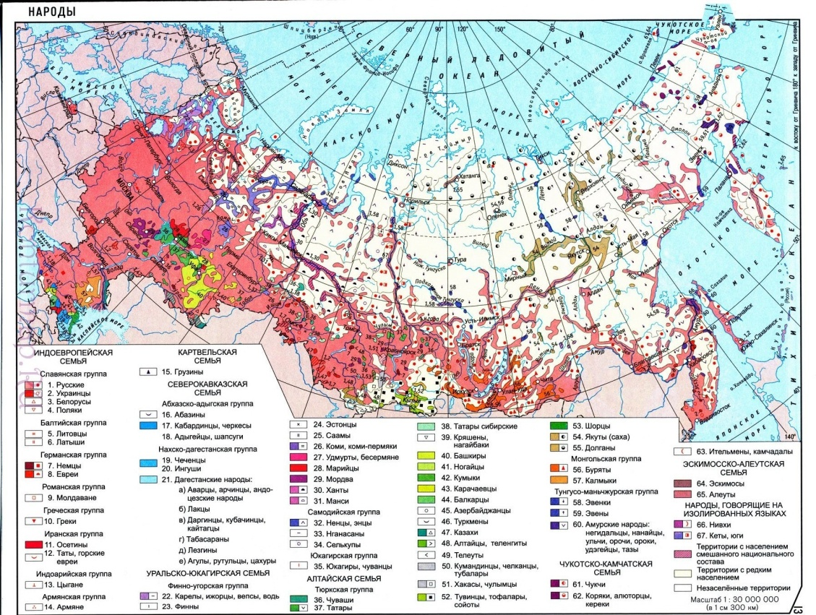
Россия - многонациональное государство
На территории России проживает более 190 народов, в число которых входят коренные малые и автохтонные народы

Slide 3
Инструкция: на карте представлено территориальное размещение некоторых народов России:
адыгов, чувашей, татар, башкир, удмуртов, хакасов и якутов. Активная ссылка дает Вам
возможность ознакомиться с общей характеристикой народа и выбрать кейс, отражающий
особенности национальной этнопедагогики.
Решить надо только ОДИН кейс на выбор. Желаем УДАЧИ!
Якуты
Адыги
Чуваши
Удмурты
Татары
Башкиры
Хакасы

Slide 4
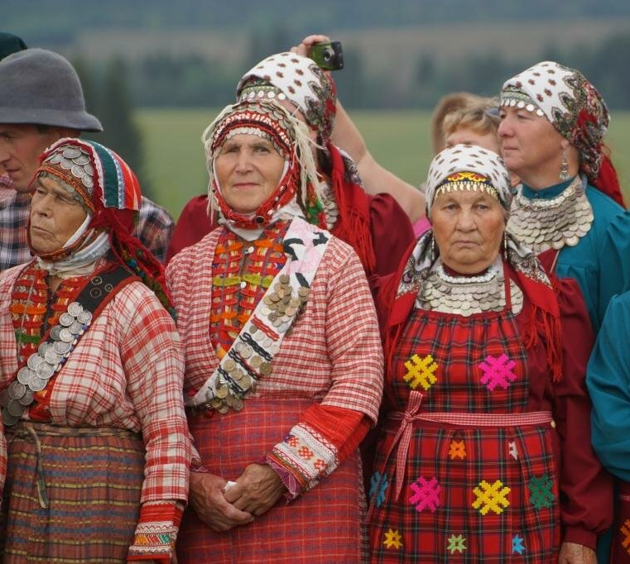
Удмурты – финно-угорский народ, проживающий в Удмуртской республике, а также в соседних регионах. По переписи 2010 года в России проживало более 552 тысяч удмуртов, в том числе в самой Удмуртии – 410 тысяч.
Из фольклора удмуртами созданы мифы, легенды, сказки (волшебные, о животных, реалистические), загадки. Главное место занимает лирическое песенное творчество. Существует народное музыкальное и танцевальное творчество. Танцы — самые простые — хождение по кругу с танцевальными движениями (круген эктон), парный перепляс (ваче эктон), есть танцы втроём и вчетвером.
Исторические музыкальные инструменты: гусли (крезь), варган (ымкрезь), свирель и флейта из стеблей трав (чипчирган, узьы гумы), волынка (быз) и др. Популярны виды декоративно-прикладного народного искусства: вышивка, узорное ткачество (ковры, дорожки, покрывала), узорное вязание, резьба по дереву, плетение, тиснение по бересте.
Вернуться к карте Перейти к заданиям по этой теме

Slide 5
О ВОСПИТАНИИ В УДМУРТСКОЙ СЕМЬЕ
(По материалам книги «Народная педагогика удмуртов» Г.А. Никитиной, доктора исторических наук, профессора, заместитель директора по научной работе Удмуртского института истории языка и литературы Уральского отделения Российской академии наук, заслуженного деятеля науки УР, г. Ижевск)
Вернуться к карте
1

Slide 6
Как известно, личность воспитывается не только непосредственным воздействием конкретных людей (например, отца, матери), но и отношениями между ними. Во внутрисемейной жизни главенствующими выступают отношения супругов. Они создают семью и определяют ее лицо. Именно от характера и состояния супружеских отношений зависит нравственно-эмоциональный климат семьи, а, следовательно, ее воспитательные возможности. «Главный смысл и цель семейной жизни – воспитание детей, главная школа воспитания детей – это взаимоотношения мужа и жены, отца и матери», – писал в.А. Сухомлинский.
Приятно читать этнографическую литературу о взаимоотношениях мужа и жены в удмуртской семье: «В домашней жизни вотяк кроток и тих; с женой живет в согласии, во всех делах советуется с ней, с детьми ласков», удмуртка «несет свою ношу трудов, правда тяжелую, пол говор и ласки доброго мужа»,… «мирно и в любви у вотяков живут и мужья со своими женами», ... «вотяки, любя мир и согласие, внушают то же и детям своим, поэтому дети их все, что нарушает мир и согласие, считают пороком и пытаются быть кроткими».
Семейные отношения удмуртов отличались большой сдержанностью, …никаких объятий, поцелуев. И даже разговаривали обычно в семье негромко, в полголоса. Тем более не приято было говорить принародно о своих чувствах, любви, и уж вовсе негоже их «публиковать».
2

Slide 7
Хорошие дети – заслуга родителей, результат их воспитания. «Анай-атаед сётымтэ бере, Инмар уз сёты» (Если отец и мать не дали, Инмар не даст) – говорили в народе. И если действительно из ребенка вырастал непутевый, неумелый распутный, ленивый человек, винили в этом в первую очередь родителей. Общественное мнение было на этот счет категорично и резко («Шишка от ели далеко не упадет, и ребенок в чужого не уродится»).
Особенно значителен был статус женщины-матери. Ее воспитательное воздействие признавалось настолько определяющим, что и положительные, и отрицательные результаты воспитания приписывались, в первую очередь, ей.
К отцу общественное мнение выдвигало свои требования в воспитании детей, особенно сыновей («Мальчик без отца плохо колосится»). Удмуртские отцы не отстранялись от воспитания детей, хотя в основном занимались с ними, когда те подрастали.
Если добрая жена в представлении народа – это залог счастья и благополучия, первопричина жизни, то мужчина – опора, сила и фундамент семьи. Во главе любой семьи, как большой неразделенной, так и малой, стоял мужчина – «кузё». Им мог быть дед, отец, иногда один из сыновей, чаще старший, и очень редко старшая в семье – женщина, которая могла стать главой семьи в случае смерти мужа. Основной функцией «кузё» было руководство хозяйственной деятельностью семьи.
3

Slide 8
Внимательное отношение к родителям, умение отплатить добром за их ласку, обиходить их в старости, считалось одним из ценнейших качеств человека. Мысль о почитании родителей проходила красной нитью через устное творчество народа. Дети очень старались не уронить чести родителей:
За водой рано утром сходили,
Не задев ни росинки прошли,
С малых лет бедовыми были,
Но родителей не подвели.
Огромное значение имело родительское благословение и проклятие. Без родительского напутствия и благословения дети не начинали ни одно крупное дело, без него не выходили в дорогу; проклятие же их, считалось, обязательно упадет на голову того, кому оно предназначалось. Пословицы нам раскрывают отношение общества к человеку, признающему или отвергающему благословение: «Человек, не признающий благословение родителей – непутевый человек», а также значение благословения и проклятия: «Благословение матери и отца в воде не утонет, в огне не сгорит», «Благословение отца жизнь укрепляет, материнское проклятие – изводит», «Мольба матери и со дня моря тебя вытащит».
4

Slide 9
В воспитании подрастающих детей большую роль играло и самое старшее поколение – бабушки и дедушки. Их место в народной педагогике определялось жизненным опытом и знаниями. Кроме того, по мнению специалистов, женщины в сохранении национальной самобытности занимают особое место: они, как правило, составляют наиболее приверженную традициям часть населения, а значит, бабушки, являясь самой консервативной частью общества, строже всех хранят, соблюдают обычаи, язык, народный костюм и т.д., и передают свои знания внукам и внучкам.
Уважение к старшим всегда отличало удмуртов. «Прислушивайся к мнению старых», «Почтение к старикам даром не пропадет», «Семья на стариках держится» – подчеркивалось в народе. Даже если глава семьи (отец) отходил от управления хозяйством, старший сын, принявший дела, всегда прислушивался к его советам, Подавая тем самым пример детям. Истоками педагогики пожилых были народная мудрость, традиции, приметы, пословицы, поговорки. Если дети позволяли себе ослушаться старших, перечить им, делали попытки подмечать и высказывать кажущуюся им несправедливость по какому-либо поводу, бабушки строго заявляли: «Чипыос курегез уг дышето». В этой пословице отражены взаимоотношения в семье взрослых и детей, основанные на подчинении младших старшим, на их абсолютный авторитет.
5

Slide 10
Довольно значительна была и социализирующая роль братьев и сестер в семье. Первой серьезной обязанностью девочек 5-6 лет была забота о младших братьях и сестрах. Конечно, в этом возрасте девочке хотелось поиграть и порезвиться, а ребенок часто был лишь обузой. Но с возрастом девочки начинали относиться к своему поручению с большей ответственностью, и чаще всего между старшей сестрой (апай) и младшей (дыды) складывались очень доверительные и теплые отношения. Старший же брат (агай) являлся опорой и защитником своим братьям, и если он достойно справлялся с этой обязанностью, то становился объектом подражания и гордости со стороны старших детей.
В народе всегда поддерживалась дружная жизнь со всеми близкими и дальними родственниками («Большой семьей прожить легче», «Без родни не проживешь», Родные были заинтересованы в том, чтобы подрастающее поколение сохраняло родовые традиции, добрые обычаи семьи и сознательно заботились о воспитании детей в духе общих требований семьи, рода, общины.)
6

Slide 11
Перейти к заданиям
https://forms.gle/kca79vqdaq2X7DzJ6
Вернуться к карте

Slide 12
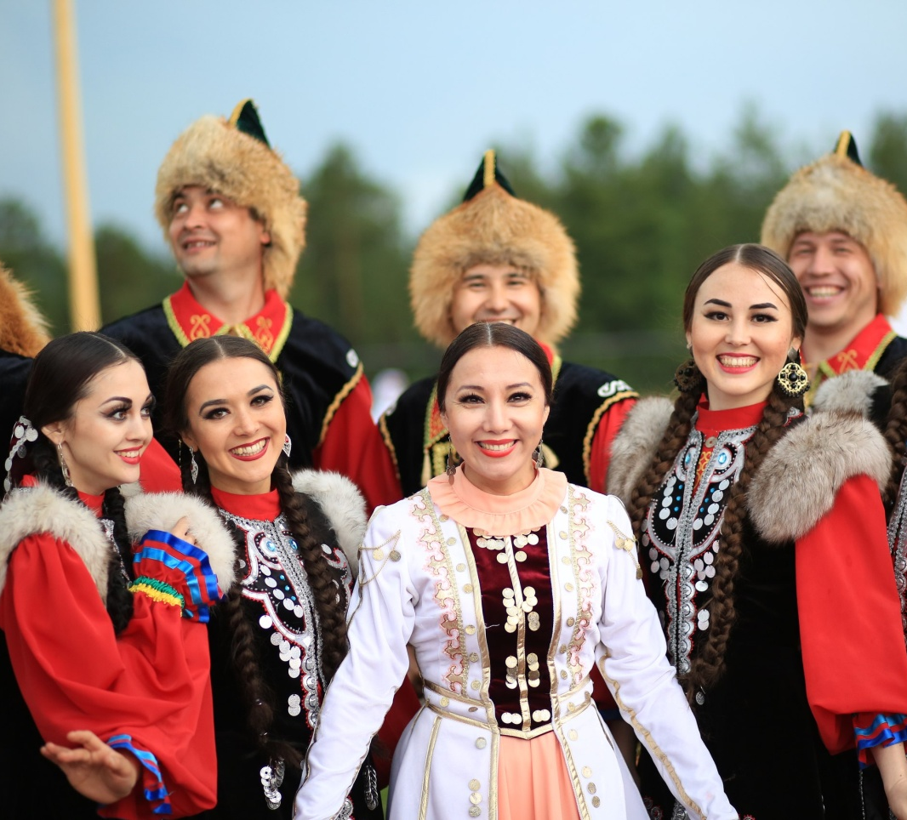
Башкиры – тюркский народ, коренное население Башкортостана и одноименной исторической области. Численность в мире около 2 миллионов человек. По переписи 2010 года в России проживало 1 584 554 башкира. Национальный язык – башкирский.
Башкирское народное творчество разнообразно и богато. Оно представлено различными жанрами, среди которых имеются героический эпос, баиты, сказки и песни. Одним из древних видов устной поэзии был кубаир. Среди башкир нередко встречались певцы-импровизаторы — сэсэны, соединяющие в себя дар поэта и композитора.
Среди песенных жанров встречались народные песни, обрядовые песни. У башкир имеется традиция горлового пения узляу.
В поэзии преобладали традиционные жанры — газель, мадхия, касида, дастан, канонизированная поэтика. Самым характерным в развитии башкирской поэзии является её тесное взаимодействие с фольклором.
Вернуться к карте Перейти к заданиям по этой теме

Slide 13
НАРОДНЫЕ ЭТИКЕТНЫЕ ТРАДИЦИИ БАШКИР
(По материалам монографии «Традиционный семейный этикет башкир» Р.Р. Баязитовой, кандидата исторических наук, доцента Башкирского государственного педагогического университета им. М. Акмуллы, г. Уфа)
Вернуться к карте
1

Slide 14
Одним из основополагающих принципов башкирского национального образования является приобщение подрастающего поколения к национальной культуре, обычаям и традициям башкирского народа, к его духовным и нравственно - этическим ценностям.
Воспитание у детей нравственных качеств осуществлялось посредством усвоения ими норм морально-этического кодекса намыс, требований адаба, т.е. этикета достойного поведения человека. Намыс - это комплекс норм поведения в обществе и семье, оформленных в традициях, которые основаны на авторитете общественного мнения. В Башкортостане большое значение придавалось усвоению подрастающим поколением и строгому соблюдению норм адаба, что означает «достойное поведение в жизни». Этот термин многозначен и включает такие понятия, как воспитанность, воспитание, благопристойность, нравственность. Приобщение детей к этикетным традициям является чрезвычайно актуальной социально-педагогической проблемой.
Термин «этикет» разные исследователи понимают и употребляют по своему, «в том числе синонимично такими словосочетаниями, как «правила поведения», «стереотипы поведения», «свод правил обхождения», «нормы поведения» (или даже «нормы, определяющие правила поведения»), «стандарты общения», «формы общения», «форма символического общения», «стандарты поведения», «правила вежливости» и т.п. В различных этнических культурах этикет приобретает уникальные черты. У каждого народа свои представления о добре и зле, нравственные ценности, верования, запреты и предписания, психологические особенности.
2

Slide 15
В основе семейных отношений башкир лежит традиционный этикет, в котором четко регламентированы правила поведения каждого члена семьи.
Особое место среди этих норм занимают взаимоотношения супругов.
Семейная жизнь башкир в прошлом характеризовалась как спокойная и мирная. Отношения между супругами строились на взаимном уважении и согласии. Мир и покой в семье во многом зависели от женщины. Девочек с детства воспитывали в духе сдержанности и скромности, терпеливости и кротости (Умеющий терпеть достигнет цели). Терпение и сдержанность женщин поддерживались и верой в судьбу: «От судьбы не уйдешь». По представлениям башкир, каждый человек от природы наделен своей долей, которая отмеряется сверху и записывается на лбу человека, поэтому в народе говорят: «То, что выпало на твою долю, – твоя доля – твое предначертание».
Традиционно главой башкирской семьи был мужчина. Женщине предписывалось оказывать знаки внимания мужу, быть покорной. Считалось, что своим покладистым поведением женщина могла изменить характер самого несносного мужчины (Муж – голова, жена – шея, куда поворачивается шея, туда и голова).
3

Slide 16
Правила поведения выражались в основном в виде запретов, соблюдению которых супруги придавали огромное значение, так как считали, что их нарушение наказуемо свыше. У тюркоязычных народов Сибири существует поверье, согласно которому причиной болезни детей признавалось совершение матерью того или иного запретного поступка. Башкиры, полагая, что за грехи родителей (предков) могут расплачиваться их потомки, говорили: «Кроме тебя, дети, родственники есть, одумайся».
По этикету, супруги при старших, особенно посторонних, старались не переговариваться друг с другом. Не называли друг друга по имени, особенно женщины. Проявление эмоций на людях также не одобрялось. Жена не должна была прилюдно укорять мужа, принижать его достоинства. В свою очередь и мужчина не должен был выказывать свое недовольство, указывать на недостатки жены при посторонних. Этикет требовал, чтобы мужчины выказывали уважение к женскому полу: не ссориться, не браниться при них, не оскорблять женщину. Это основывалось на уважительном отношении прежде всего к своим близким: «Нельзя вести себя так с теми, которые сродни твоей матери (сестре)».
Этикет предписывал определенные нормы поведения для замужних женщин. Им запрещалось ходить с непокрытой головой. Они не должны были показываться с обнаженными ногами, руками, а также при кормлении ребенка. Запрещалось вступать в разговор мужа с посторонними людьми. В кругу своей семьи женщина ела вместе со всеми чадами и домочадцами, а при постороннем мужчине, если только он не близкий родственник, она только подавала на стол.
4

Slide 17
Многие исследователи жизни башкир на первое место из народных этикетных традиций по значимости ставят гостеприимство.
Гостеприимство связано и с уважением к старшим, и с приветствиями, и с приветливостью, благопожеланиями. Более того, у башкир есть форма гостеприимства, делающая гостей верными, задушевными друзьями, ближайшими родственниками по духу – это куначество. Между прочим, эта традиция имелась почти у всех народов Востока, однако многие потеряли её.
О гостеприимстве и добродушии башкир восторженно и с теплотой отзывался Л.Н. Толстой, который несколько лет приезжал к башкирам на кумысолечение. В письме к жене он писал: «Принимают нас везде с гостеприимством, которое трудно описать». Черты гостеприимства башкирского народа получили достаточное отражение и в произведениях народного творчества. В фольклорном материале: «Камыр-батыр», «Булат-батыр», «Караса-батыр» – по принятому обычаю старуха угощала слабого проезжего путника тем, чем она располагала. Для гостя – лучшее место у котла, лучший кусок в котле.
В народной педагогике Башкортостана принято очень рано прививать правила гостеприимства. Складывающиеся веками традиции требуют обучения девочек и мальчиков умению принимать гостей. Девочки обязаны уметь приветливо, предупредительно общаться с гостями, знать этикетные традиции общения со старшими, помогать в приготовлении пищи, держать в порядке, чистоте кунацкую. В отсутствии отца гостей принимает старший сын, который для этого должен овладеть этикетными обычаями, уметь вести доброжелательную беседу, организовать угощение и т.д.
5

Slide 18
Традиция приветствовать друг друга при встрече – это самый древний обычай. В этом обычае отражена самая давняя мечта о мире и дружбе. При встрече принято здороваться не только со знакомыми, но и с любым человеком. Эти этикетные правила выработаны веками. Усвоить это прочно и навсегда не так-то просто, поэтому очень важно приучать детей к народным формам приветствия с малолетства.
К приветствию прямо примыкают традиционные этикетные формы обращения. Смысл такого примыкания в том, что все формы обращения непременно характеризуются приветливостью – и в тоне, и в интонации, и в манере, да и в специальных, традиционных словах почтения к старшим, старым, ровесникам, родственникам, гостям, незнакомым.
Башкиры считают, что ребенок с первых дней своей жизни должен знать к кому и как следует обратиться, и поэтому детей с самого раннего возраста следует учить соответствующим формам обращения к старшим: олатай – дедушка, оласэй – бабушка, атай – отец, эсей – мать, ул – сын, дочь – кыз, агай – старший брат.
Ещё одна форма проявления к окружающим искреннего внимания, пожелания удач, счастья, всяческих благ в жизни – это благопожелания. Башкирские благопожелания рассчитаны буквально на все случаи жизни и звучат как призыв к полезной деятельности, трудолюбию, красоте, добру. Например, качая колыбель, напевали благие пожелания: чтобы ноги были крепкими – твердо ходить по земле, чтобы руки были сильными – любую работу прочно делать. Пожелание хозяевам от гостей при прощании: «Будьте вместе, будьте богаты».
6

Slide 19
Перейти к заданиям
https://forms.gle/bGJEQrLjPrFZsWqg9
Вернуться к карте

Slide 20
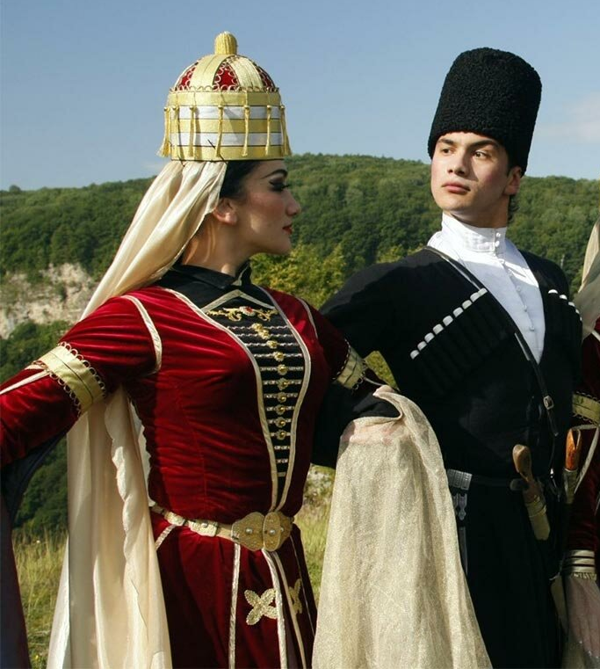
Адыги или черкесы – общее название единого народа в России и за рубежом, включающего в себя адыгейцев, кабардинцев, черкесов и шапсугов. Коренное население Адыгеи, Кабардино-Балкарии, Карачаево-Черкессии, Краснодарского и Ставропольского края.
Традиционное ремесло было в основном связано с обработкой скотоводческих продуктов: выделка сукна, изготовление одежды, бурок и т. п. Черкесское сукно особенно высоко ценилось у соседних народов. На юге Черкесии была развита обработка дерева. Широко распространено было кузнечное ремесло, оружейное дело.
В фольклоре основное место занимают нартские сказания, героические и исторические песни, песни-плачи о героях. Многообразие трудовых песен обусловлено разными формами хозяйства (песни пахарей, косарей, погонщиков волов при молотьбе, чесальщиц шерсти, песни при прополке и очистке кукурузы, аробные, мельничные, кузнечные, пастушьи песни и наигрыши).
Вернуться к карте Перейти к заданиям по этой теме

Slide 21
КАК АДЫГИ РАСТИЛИ ИЗ МАЛЬЧИКОВ МУЖЧИН
(По материалам статьи «Система маскулинного воспитания в адыгской этнопедагогике» Урусовой Л.Х., кандидата педагогических наук, г. Нальчик)
Вернуться к карте
1

Slide 22
В этнопедагогике адыгов негласно существовала система гендерного воспитания. Проанализируем содержание воспитательного процесса мальчиков на разных этапах возрастного развития в адыгской этнопедагогике.
I этап – до 10–12 лет – «щIалэ танэ» (мальчик теленок)
Рождение в семье мальчика, как правило, отмечали игрой-состязанием – «подвязыванием копченого сыра». По середине двора устанавливали высокий, обмазанный маслом столб, на вверху которого подвешивали копченный сыр и различные подарки (уздечки, платки, кисеты и т.д.). Юноши и подростки должны были вскарабкаться на столб и сорвать подвешенные подарки, тем самым продемонстрировав свою сноровку и физическую подготовку. Спустя 2–3 недели после рождения мальчика семья устраивала праздник, посвященный «укладыванию младенца в люльку» – «гушъэхэпхэ». Праздник, устраиваемый сугубо женщинами. Соседки, родственницы жены и мужа с подарками (для ребенка, для роженицы, для свекрови) торжественно укладывают в люльку ребенка и по этому поводу устраивался праздник.
2

Slide 23
Особенности воспитания начинались проявляться с 5–6 лет. А до этого возраста дети пользовались всеобщим вниманием, им разрешалось играть вместе, с ними обращались обходительно и т.д. А уже в 6–8 лет к мальчикам относились строго, приобщая их к труду и общеустановленным нормам поведения. При этом требования к мальчикам были более строгие, чем к девочкам. Сегрегация полов в этнической педагогике адыгов выражалась не только в половом и возрастном делении детей, но и в размежевании их по проживанию непосредственно в доме. По достижению мальчиком 4–5 лет он уже переводился жить в мужскую часть дома – «кунацкую». Нахождение в обществе девочек уже запрещалось и даже осуждалось. Социально-психологическая модель «настоящего» горца предполагала всестороннее развитие. Приоритет в воспитании отдавался труду. Поэтому мальчиков начинали приобщать к мужскому труду: работать в поле, выполнять мужскую работу по дому, ухаживать за скотом. В трудовом воспитании мальчиков трудно переоценить значение бытовых сказок, песен, мифов. Трудовая деятельность каждого высоко ценилась, а тунеядство и лень высмеивались и подвергали критике.
3

Slide 24
К 7 годам заказывали комплект детского оружия. Мальчик учился владеть любым клинковым, огнестрельным оружием и луком со стрелами (оружие отличалось только размерами). Мальчика с малых лет сажали на взрослую лошадь. Они уже в малом возрасте были отличными наездниками. Существенным являлось приобщение к традиционным ценностям. Огромное значение придавалось четкому знанию норм хабза, истории своего народа. Формы донесения этой информации были – рассказ, беседа, старинные песни и предания. Но личный пример старших был основным методом воспитания. Мальчиков вывозили в поле и проводили с ними юридические и риторические занятия. Они знали международные языки: персидский, турецкий, позже русский.
Важную роль в воспитании отводили играм. Возраст 10–12 лет – благодатное время для забав и развлечений. Игры для мальчиков (борьба, состязание в прыжках, бег, лазание по канату, бросание камня, джигитовка, стрельба в цель) способствовали развитию маскулинности, формированию эталона «настоящего мужчины», способного защитить не только себя, но и честь женщины, семьи и своего народа.
4

Slide 25
II этап – до 14–15 лет – «щIалэ псынщIэ» (быстрый подросток)
В этот период перестраивается вся психофизиологическая система организма ребенка. На данном этапе особое внимание уделяется физическому формированию. Система физического воспитания диктовалась эпохой, обстоятельствами. Военный быт адыгов уделял немало внимания физическому и ратному воспитанию подростков. С раннего детства адыги постигали военное мастерство: учились искусству верховой езды, владению различными видами оружия. Сила, ловкость, гибкость, сноровка вырабатывались с помощью тренировок и состязаний. Любимыми соревнованиями были скачки, стрельба из лука, борьба. Народная школа физического воспитания мальчиков у адыгов, подразделялась на две базовые ветви: пешую и конную. Конный вариант школы в физической подготовке включал в себя специфические проявления: джигитовку без оружия, джигитовку с применением оружия, скачки. В нравственном воспитании подростка особый смысл придавали освоению правил и законов адыгского этикета, гостеприимству, чувству долга и родственной солидарности, послушанию и обходительности, осознанию мужского достоинства. Эффективными средствами воспитания данного этапа выступали: пословицы, поговорки, сказки, нартские сказания и мифы.
5

Slide 26
III этап – до 16–18 лет – «щIалэ гушхуэ» (решительный юноша)
В 16–18 лет народ уже предъявлял определенные требования к поведению, этике, развитию, формированию, воспитанию юноши, считая его подготовленным к самостоятельной трудовой жизни в семье и обществе.
Говоря об особенностях адыгского воспитания, следует отметить народных воспитателей – «джагуакуа», игравших значительную роль. Молодого человека брали в военный поход. Только после этого юноша возвращался домой настоящим рыцарем в сверкающих доспехах и с оружием. Финалом воспитательного процесса молодого человека являлось его совершеннолетие, которое отмечали в присутствии всех родственников и знакомых, где проверялась его военно-физическая подготовка, владение холодным и огнестрельным оружием, знание верховой езды, джигитовка и этикет. Церемония посвящения в совершеннолетие заканчивался тем, что рядом с посвященным устанавливали высокий шест, символизирующий, что юноша успешно прошел все испытания.
6

Slide 27
Перейти к заданиям
https://forms.gle/fgjy1Z8PwxgRvvmW9
Вернуться к карте

Slide 28
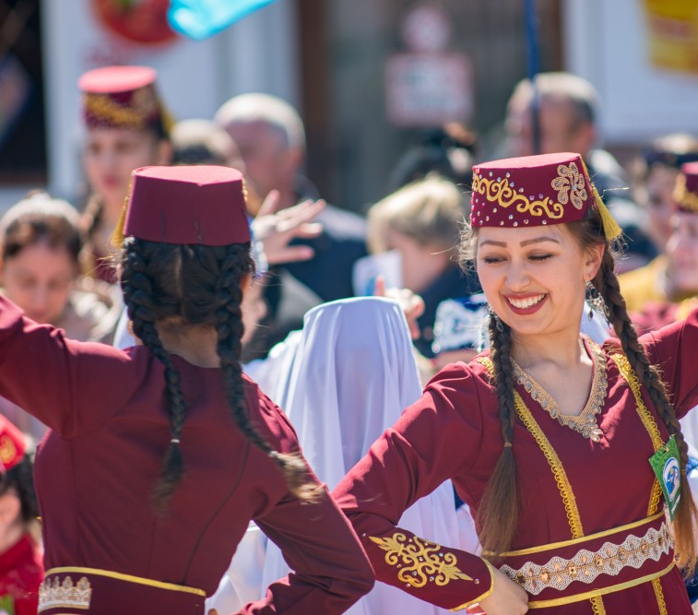
Татары — тюркский народ России и постсоветских стран, крупнейшее национальное меньшинство, ареал: Татарстан, Европейская часть России, Поволжье, Приуралье, Сибирь, Казахстан, Средняя Азия, СУАР и Дальний Восток. Численность в России составляет 5 310 649 человек (перепись населения 2010 года) — 3,87 % населения России
Традиционным жилищем татар Поволжья и Приуралья была срубная изба, отгороженная от улицы забором. Внешний фасад украшался многоцветной росписью. Татарская архитектура в её современном виде формировалась на протяжении столетий, в древнейшие времена, в период Золотой Орды, Татарских ханств и Российской империи. Татарские народные песни весьма похожи на музыку Востока, их объединяет пятизвучная система. Особенность системы пяти звуков в том, что в качестве главного тона можно выбрать каждый из этих пяти звуков. В татарских народных песнях наличествует широкая палитра звуков (орнаментика), эти напевы отличаются тянущейся мелодичностью, и именно это делает татарские песни ближе к обычаям Востока.
Вернуться к карте Перейти к заданиям по этой теме

Slide 29
О ПРИОБЩЕНИИ К ТРУДУ В ТАТАРСКОЙ СЕМЬЕ
(По материалам коллективной монографии «Этнопедагогика семьи: ценностные аспекты» А.А. Валеев, Р.А. Валеева, В.Г. Закирова, Ф.А. Ильдарханова, Г.И.Ильдарханова-Балчиклы, З.Г. Нигматов, Г.Г. Парфилова, Р.Б. Уленгова. Казань, 2009)
Вернуться к карте
1

Slide 30
Обучение детей различным видам труда в семье начиналось с самого раннего возраста. Вся система воспитания мыслилась как трудовая подготовка достойной смены.
С детства молодые наставляются словами: «Если в молодости постараешься, то старость будет спокойной» (Яшьлегендэ тырыш булса, картлыгын тыныч булыр), «Баклуши не бей» (Шар сугып йормэ), «Не бегай за собакой» (Эт куып йормэ), т.е. не трать своего дорогого времени на безделье, занимайся полезным трудом.
Первыми шагами приобщения детей к труду является их игровая деятельность. В семье для детей подбирались такие игрушки, которые были связаны с трудовой деятельностью: предметы домашнего обихода, игрушечные орудия труда. С помощью игрушечных орудий труда дети совершали те же трудовые действия, что и взрослые члены семьи в производительном труде. Дети преднамеренно снабжались минимальным количеством игрушек, чтобы сами изготовливали игрушки. Сделанные собственноручно игрушки, развивали у малышей творческие способности и способствовали освоению ремесел (столярное дело, шитье, вышивание и др.). При изготовлении игрушек дети пользовались инструментами, которые были маленькими по своим размерам и легкими по весу, и изготавливались они с учетом возраста детей. Также дети и подростки имели свои небольшие ведра, коромысло, топорик, лопатки, грабли и др.
2

Slide 31
Ряд татарских детских игр приучает детей к работе. Эти игры построены в соответствии с характером отдельных видов труда. В игре «Белый хлеб» (Ак калач) или «Оладьи» (Коймаклар) дети имитируют процесс приготовления и выпечки хлеба. В других играх имитируются полевые работы, выращивание зерновых культур, охрана урожая, сбор ягод.
Элементы трудовых операций можно видеть и в татарских детских и молодежных танцах, которые включают в себя имитацию отдельных видов труда.
Татарский праздник сабантуй включает в себя испытания, в основе которых лежат выполнение тех или иных трудовых операций: соревнование в беге с ведрами, наполненными водой, на коромысле, перетягивание каната, бег с ложкой с яйцом и др.
В семье трудовые успехи детей поощрялись родителями следующими словами: «Он всякую работу может выполнить» (Кулыннан килмэгэн эше юк), «Трудолюбивое дитя может найти все своей работой, тогда как ленивый ребенок норовит воровать» (Эшчэн бала эшлэп таба, ялкау бала урлап ала). Наряду с похвалой, стимулирующее влияние на детей оказывали подарки. Ими отмечалось выполнение какой-либо важной работы, например, уборка урожая. Родители покупали или шили детям новые рубашки, платья, головные уборы, обувь.
3

Slide 32
Для осуждения лени и недобросовестно выполненной работы существовал целый репертуар юмористических прибауток о Юньсезе (Бестолковый). Юньсез – это лентяй, который ничего толком не может сделать: ни запрячь коня, ни убрать урожай, ни ухаживать за животными и т.д. В народном творчестве образ Юньсеза представлен очень выпукло:
Жил-был Нары, Бар, иде, ди, бер Нары,
Убирал он просо, Урып кайтты, ди, тары,
Заболел от солнечной жары. Эссе капкан башына.
Полез на печку, Менеп китте мич башына,
Считая звезды, Шуннан йолдыз саныйдыр,
Выбирает себе невесту… Матур кызлар сайлыйдыр…
Порой сатирические песни посвящались отдельным конкретным лицам с указанием имени.
В семье часто о неумелых девушках пели:
Поджарила Зейнаб рыбу, Зэйнэп балык пешергэн,
Опрокинула ее Бану, Бану бэреп тошергэн,
Пока ее собирала Рокия, Рокыясы жыя торгач,
Все пять пальцев обожгла. Биш бармагын пешергэн.
Эти сатирические частушки содержат конкретные имена, но при исполнении песни их произносят в адрес тех, кто ленится, работает спустя рукава, без усердия. Такое же явление наблюдается в татарских детских считалках, где высмеиваются болтуны, занимающиеся распространением сплетен, неумелые люди.
4

Slide 33
В татарских семьях на ленивого ребенка влияли и угрозой наказания: «Кто трудится, на него палка не падает» (Эшлэгэн башка таяк тимэс). Ленивому подростку угрожали тем, что «Ленивый джигит не найдет себе невесту» (Ялкау егет яр тапмас), а девушке – «Ленивую быстрее выдают замуж» (Иренгэнне тиз иргэ бирэлэр), намекая на то, что отцовская семья постарается избавиться от ленивой, отдав ее замуж, где ожидает более трудная жизнь.
Принуждение применялось в отношении тех, кто недобросовестно и некачественно выполнял работу: «Лентяй дважды поработает, и лишь грязный пальчик свой кусает» (Иренчэк ике эшлэр, пычрак бармагын тешлэр).
Безусловно, угроза и наказание не являлись главными методами воспитания трудолюбия детей, они всегда выступали в сочетании с убеждением в необходимости трудиться и организацией практической трудовой деятельности детей. Убеждение осуществлялось через положительные образы сказок, такие, как Работник, Таз, Падчерица, Умелая девочка и др. Например, идеал трудолюбивой и умелой девушки раскрывается в сказке «Падчерица‖ (Уги кыз). Падчерица своим умением трудиться, не гнушаться любой работой заслужила похвалу и подарки даже у злой старухи Убыр, хотя родная дочь матери своей ленью и нежеланием трудиться получила лишь немилость. Через такие примеры в татарской семье учат молодежь трудолюбию.
5

Slide 34
В этом же убеждают и пословицы: «Будь с ремеслом – будешь богатым, без ремесла – будешь голодным» (hонэрле бул – бай бул, понэрсез бул – ач бул), «Ремесло дает возможность не только жить, но и иметь коня, шубу» (hонэр торгызыр, ат, тун тергезер), «Работай, пока есть силы, ешь, пока есть зубы» (Кочен барда эшлэ, тешен барда тешлэ), «Народ не позабудет тех, кто своим трудом показал себя» (Эш курсэткэн ирне ил онытмас), «Человек с умелыми руками поплывет и против течения» (hонэрле кеше ургэ йозэ).
Убеждение становилось более действенным при сочетании его с показом положительного и отрицательного примера. Положительный пример прилежания и трудолюбия показывали детям взрослые члены семьи, соседи и односельчане, о которых говорили: «Умелыми руками сделает и пуговицу» (Кулы белэн тоймэ генэ тойми) или «Умелыми руками своими отливает пуговицы» (Кулыннан тоймэ генэ коймый).
Самый близкий пример для подражания детям подавали родители. Часто взрослыми подчеркивалось: «Чем занимается отец, тем занимается и сын» (Атасы нэрсэ эшли, улы шуны эшли), «Какова мать, такова и дочь» (Анасы нинди, кызы шундый).
6

Slide 35
Перейти к заданиям
https://forms.gle/fKufpQKKTE1TELXc6
Вернуться к карте

Slide 36
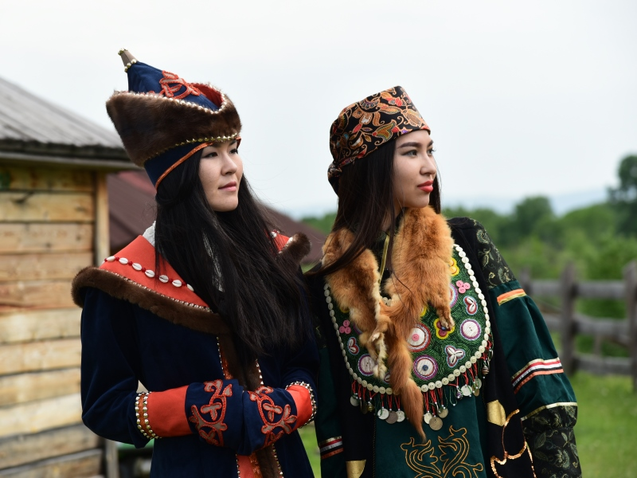
Хакасы – тюркский народ России, наиболее распространённый в Южной Сибири на левобережье Хакасско-Минусинской котловины. Численность 73 тыс. чел., из них в Хакасии 63,6 тыс. чел. (2010, перепись)
Народ разговаривает на хакасском языке.
Хакасы прекрасно ладят с природой, ценят дары природы (и величают за это богов). Они свято верят в свои силы и это помогает им в быту. А детей с малку приучают уважать ближнего и как поступать со старшими от себя.
Наиболее распространённым и почитаемым жанром фольклора являются богатырские сказания, которые имеют сказочный стиль и, вместе с тем, сохраняют архаичность языка. Их исполняли под аккомпанемент музыкальных инструментов в течение длинных зимних ночей. Некоторые сказания были настолько большими, что затягивались на несколько недель. Если сказитель спутает слова или не закончит исполнение, то существовало поверье о том, что век его укоротится. Смысл этого обычая заключался в заботе о сохранении своего наследия.
Вернуться к карте Перейти к заданиям по этой теме

Slide 37
ФИЗИЧЕСКОЕ ВОСПИТАНИЕ ЧЕЛОВЕКА СРЕДСТВАМИ ХАКАССКОЙ НАРОДНОЙ ПЕДАГОГИКИ
(По материалам статьи «Физическое воспитание хакасов как составляющая народной педагогики» Т.А. Швалевой, канд. пед. наук, доц., Хакасский государственный университет им. Н.Ф.Катанова, г. Абакан)
Вернуться к карте
1

Slide 38
Суровые природные условия Сибири, и в частности - Хакасии, требовали от человека физических и моральных сил, чтобы выжить и продолжить свой род. Вся жизнь была подчинена законам природы. Поэтому первым и необходимым условием для выживания хакасов являлось закаливание детей, так как будущий охотник, скотовод, земледелец должен быть готов к различным неблагоприятным климатическим погодным условиям. Закаливание, прежде всего, начиналось с женщин. Они, как будущие матери, должны были обладать отличным здоровьем, чтобы выносить и родить здорового малыша. По описаниям А.В. Адрианова, несмотря на зимние суровые погодные условия, женщины-хакаски умывались снегом, до зимы они ходили босиком, а при беременности продолжали выполнять всю домашнюю работу. Фактически закаливание детей начиналось в утробе матери. По свидетельству ряда авторов, хакасские женщины во время перекочевки иногда рожали зимой прямо в пути, при этом мороз не был им помехой. Во время перекочевок грудным детям приходилось испытывать холод, тряску и другие неудобства. Зыбку с ребёнком обычно помещали в мешок из шкур и клали на сани. Мать и на морозе кормила ребёнка грудью. Но, видимо, это было распространено не повсеместно. Такие традиции в закаливании не везде сохранялись. Ребёнка после рождения хакасы обмазывали сметаной, в некоторых аалах купали в холодной воде. Этот обычай (купание) помогал ребёнку хорошо включать в работу все защитные силы организма, что обеспечивало дальнейшее успешное его развитие и совершенствование.
Если выпадал первый снег, дети выбегали на улицу босиком, а взрослые выходили на мороз раздетыми, чтобы принести дрова, продукты. Температура в юртах часто не превышала температуру вне помещений. В таком некомфортном температурном режиме хакасские дети росли и закаливались.
2

Slide 39
Обучение играм и физическим упражнениям в целом проводилось совместно со старшими детьми и взрослыми с использованием самодельных игрушек, изготовленных отцами и дедушками. Это вырезанные из дерева кругляшки, лошадки, собачки, кубики, коробочки, палочки, чурбачки, пирамидки, скатанные из шерсти животных мячи.
У детей до трех лет игры носили подражательный и имитационный характер и не имели правил. Это самая простейшая игра для детей раннего возраста - это игра-забава с пальчиками - «хоор-хоор» или «хылчых-хылчых», которая напоминает русскую игру «сорока-белобока». В этой игре дети знакомились со счетом, с названиями частей тела. По рассказам бабушек и прабабушек, во дворах дети играли в игры, не имеющие сюжета и построенные лишь на определенных игровых заданиях, которые вносили много познавательного материала, способствующего развитию сенсорной сферы ребёнка, развитию мышления, ориентировок в пространстве, сообразительности и умению общаться в коллективе. Функция по физическому воспитанию прослеживалась в семье уже с трёхлетнего возраста, когда охотники брали на охоту с собой ребёнка. Для успешной охоты в зимнее время необходимы были навыки передвижения на лыжах. Эти обстоятельства заставляли хакасов обучать детей ходьбе на лыжах буквально с трех лет.
3

Slide 40
Скотоводы с трех лет обучали мальчика ездить на коне и управлять им. Для этого родители в табуне специально выделяли жеребёнка, чтобы он рос вместе с ребёнком и считался его собственностью. Учился ребёнок ездить верхом поначалу на объезженной, смирной лошади. С пяти лет дети осваивали навыки езды на лошадях сначала по ровному месту, по кругу, по неровной местности, затем задания усложнялись. Не случайно в народе бытует пословица, которая красноречиво говорит о том, что умение ездить на коне, ухаживать за ним является важнейшим качеством каждого мальчика: «Конь есть товарищ, который не опережает и не отстает, он друг хозяина-богатыря».
С раннего возраста мальчики увлекались стрельбой из лука, чаще изготовленного своими руками. С пяти лет ребёнок учился стрелять из лука в рыбу, в мелкую дичь. Это было своего рода подражание взрослым, особенно охотникам, которые были уважаемыми людьми своего рода. Состязания в меткости при стрельбе из лука было любимым занятием мальчишек, так как испытывались не только физические качества стрелка, но и качество его оружия.
4

Slide 41
Детей в возрасте от трех до шести лет хакасы готовили к производственной деятельности взрослых. Например, в игре «Клетки» импровизировался дом и хозяйство. Для этого дети огораживали участок пространства обрывками досок, деревянными обручами, что обозначало дом-«клетку». Игра в «коней» сохранила трудовую направленность. Последняя подразумевала поделку деревянных фигурок коней, играя с которыми, дети учились запрягать коня, из прутиков делать оглобли и дуги для саней, выгуливать коня, кормить его и т. д. В другой игре - в бараньи альчики и коровьи бабки, выигрыш связывался с магией плодородия в скотоводческом хозяйстве. В играх дети конструировали «загоны» из палок и веток для скота, изготавливали «коров» из дерева, из глины стряпалось «печенье», мелкая известь была «творогом», из тряпок шили кукол, из прутьев ивы делали шалаши, из цветов плели венки, из шишек делали бусы и т. д.
Можно утверждать, что в играх дети отражали бытовую и хозяйственную деятельность взрослых. Дети до шести лет воспитывались под присмотром матери, выполняли её поручения, в свободное время мальчики увлекались играми с костями, с игрушечными конями для приобретения умений запрягать и распрягать коней. Девочки играли в «дом», где учились вести домашнее хозяйство. Кроме того, бытовали совместные подвижные игры, направленные на развитие волевых и физических качеств, воспитание сообразительности, смелости и находчивости. Некоторые игры включали прятание предметов: платков, костей, камней, мячей, кнута, ремня и др. Большую часть времени у детей занимали простейшие игры, не требующие особых условий и предметов: это игры-перебежки, игры-эстафеты, игры-догонялки, игры в камешки, луночки, прятки, жмурки, ремешки, уголки, перескоки. Эти игры развивали психофизические качества, которые необходимы для более быстрого созревания ребёнка в конкретный исторический период, так как детство у детей в прошлом было коротким.
5

Slide 42
В старшем возрасте физическому воспитанию уделялось больше времени, так как оно поддерживало оптимальный уровень физической подготовленности на многие годы. Все виды труда (подметание пола, ношение воды, дров, собирание ягоды, ловля рыбы, изготовление игрушек из дерева, управление лодкой и т.д.) представляли собой своеобразные комплексы физических упражнений, которые способствовали быстрейшему физическому развитию, воспитанию необходимых физических качеств, а ролевое распределение детей в играх воспроизводило внутрисемейные и внутриродовые отношения, производственно-хозяйственную деятельность. Так, например, состязательная игра «Ырахха атыс» способствовала овладению детьми навыками стрельбы из лука, необходимыми для будущего охотника, а игра «Окрас» подготавливала ребенка к пастушеству. В игре «Аба токпес» (медвежий пень) дети учились коллективно выполнять действия, направленные на то, чтобы не попасть в лапы медведю. В играх дети изображали процесс ловли птиц, мелких животных, их обработку, их повадки, где реальных птиц, зверей заменяли костями, предметами, камушками, палочками, ветками и т. д. Это говорит о том, что через игровую деятельность шла подготовка подростков к охотничьим промыслам.
В старшем возрасте у детей арсенал двигательной базы расширялся, видоизменялся, усложнялся, что приводило к качественным изменениям школы движений. У ребёнка происходило личностное становление, усвоение правил поведения в коллективе, умение подчиняться законам общества, и выработка необходимых нравственных качеств: выдержки, смелости, настойчивости, взаимовыручки и др.
6

Slide 43
Перейти к заданиям
https://forms.gle/kbtRB7GxCxEKBUCm9
Вернуться к карте

Slide 44
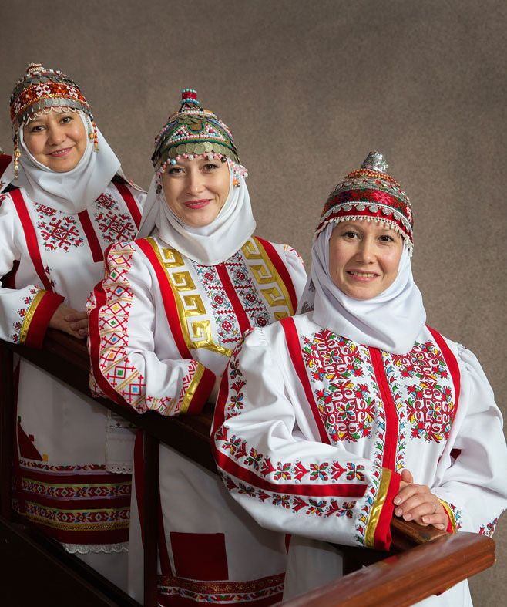
Чува́ши — тюркский народ, коренное население Чувашской республики (Россия). Численность 1,5 млн, из них в России 1 млн. 435 тысяч (согласно результатам переписи. В Чувашии проживает примерно половина всех чувашей, живущих в России, остальные проживают практически во всех регионах России, а небольшая часть — за пределами Российской Федерации.
Издревле у чувашей было высоко развито ремесло. Оно выделилось в отдельные отрасли производства, то есть мастера могли зарабатывать себе на жизнь только своим делом и им не надо было выращивать хлеб и скот. Ремесленники выплавляли металл, в том числе сталь повышенного качества и изготавливали орудия труда, разнообразные части повозок и телег, замки, гвозди, посуду, украшения, вооружение и т. д.
Главное богатство чувашей — семейные отношения и почитание старших. Традиционно в семье одновременно жили три поколения, за пожилыми трепетно ухаживали, а те, в свою очередь, воспитывали внуков. Фольклор пронизан песнями, посвященными любви к родителям..
Вернуться к карте Перейти к заданиям по этой теме

Slide 45
ПООЩРЕНИЕ И НАКАЗАНИЕ В ЭТНОПЕДАГОГИКЕ ЧУВАШСКОГО НАРОДА
(По материалам статьи «Использование методов поощрения и наказания в чувашской этнопедагогике» Долгашевой М.В., к.п.н., доцента Чувашского государственного педагогического университета им. И. Я. Яковлева, Долгашева К.А., к.п.н., профессора Чувашского государственного педагогического университета им. И. Я. Яковлева, г. Чебоксары)
Вернуться к карте
1

Slide 46
Воспитывая детей, народ всегда помнил, что ребенок испытывает потребность в оценке игры, поведения, труда. Поэтому народная педагогика чувашей направлена больше на поощрение, чем на наказание. Отношение к ребенку, поведение родителей в семье пронизаны заботой о детях, об их развитии согласно народным идеалам. Слова «его дети любят» являлись высшей оценкой душевной доброты человека. Умение подойти к малолетним, найти к ним подход высоко ценилось чувашами.
К методам поощрения в нравственном воспитании детей относились одобрение, похвала и дарение подарков. С детства чувашских детей приучали стремиться к похвале. «Доброе дело само себя хвалит»; «Если будешь себя вести разумно, то сельский старец не станет тебя порицать», - гласят чувашские пословицы. Когда старые люди хвалили детей, одобряя их поступки, они говорили: «Молодец, все сделал хорошо, работаешь молодцом». Все это имело, несомненно, большой педагогический эффект. Желание детей помочь родителям удваивалось, если короткая похвала была сделана с ласковой улыбкой и связана с положительными эмоциями.
2

Slide 47
Как правило, поощрялись игры с элементами труда. Ободрение обычно применялось, когда ребенок приступал к новому виду деятельности. При прядении мать определяла объем предстоящей работы и говорила дочери: «Было бы хорошо, если бы ты сегодня смогла напрясть ниток половину веретена». Это было предварительным ободрением, настраивающим ребенка на дальнейшую работу. Мать проверяла качество ниток, похваливала дочь за старание. Девочка старалась работать еще лучше. После окончания работы мать хвалила дочь: «Вот какая ты у меня мастерица». Предварительное, текущее и итоговое ободрение находились во взаимосвязи, дополняя друг друга.
Похвала в народной педагогике чувашей, как правило, использовалась в трех видах: индивидуальная похвала; похвала ребенка в присутствии товарищей, когда им его ставили в пример; похвала ребенка в присутствии его родителей, которым было очень приятно слышать, когда про их сына говорили: «Какой хороший сын у вас растет»; «Выйдет из него трудовой человек, уже и сейчас видно» и т. д.
Таким образом, методы поощрения служили подкреплением положительных поступков детей, они вселяли в них веру в свои возможности. Словесное одобрение, похвала старших, родителей являлись первостепенной целью, которую дети ежедневно стремились достичь.
3

Slide 48
Рассматривая поощрение как похвалу и стимул, нельзя не отметить роль подарков детям. К примеру, поощряя ребенка за его труд, из шерсти ягненка, за которым он ухаживал, ему вязали варежки и чулки. Или, выручив деньги с продажи теленка, за которым ребенок ухаживал, покупали ему подарки. А за хорошее поведение и добрые поступки детей отпускали в гости. Своеобразными формами поощрения были улучшенное питание во время жатвы, угощение после уборки картофеля, праздничная еда после окончания молотьбы. Однако преувеличение заслуг порицалось в чувашском народе: «Не хвались прежде, чем сделаешь»; «Не хвались тем, чего сам не имеешь». Они считали, что скромность нужна каждому человеку. Отметим, что в народной педагогике чувашей считалось неправильным заранее обещать поощрение или подарок, ибо в этом случае это являлось откровенным подкупом ребенка. Учитывая воспитательную силу и эффективность методов поощрения, народ считал, что они должны быть объективными, справедливыми и обоснованными.
Э. И. Сокольникова в исследовании традиционного воспитания в чувашской семье отмечала, что детская среда лишь относительно самостоятельна, она часто опосредованно «руководится» взрослыми. В пословице Ача-пйчана дамрйкла ирёк ан пар, унйн айванё хыддйн ан кай (Не давай детям волю смолоду и не потакай их неразумию), по мнению ученого, «содержится признание необходимости постоянно направлять детей, причем ограничение их свободы не понимается как лишение их всякой свободы, а прежде всего как отказ потакать их неразумию».
4

Slide 49
В чувашской этнопедагогике имеется большое многоообразие применения наказания. Оно как метод педагогического воздействия предупреждало нежелательные поступки детей, тормозило их, вызывало чувство вины перед собой и другими людьми. Порицание младшего поколения включало в себя такие формы, как осуждение, запрет, то есть лишение детей некоторых удовольствий, и, наконец, телесное наказание.
Безусловно, народная педагогика не была сторонником палочного воспитания. Убеждение у чувашского народа считалось одним из главных средств воздействия на личность. Народная педагогика рекомендует поэтому прежде всего убеждать, одобрять детей добрым, ласковым словом: «Доброе слово добро приносит». Осуждая ребенка за плохое поведение, чуваши воздерживались от физического воздействия, отдавая предпочтение словесному осуждению его необдуманных поступков, говоря: «А что бы сказал дедушка, узнав об этом?» или «Ты подумал о том, что скажут односельчане?»
Осуждение проводилось в различных формах. В народе говорили: «Без порицания старших молодежь не разовьется». В одних случаях в осуждении звучали элементы угрозы, в других, не разбирая последствий того или иного проступка, просто осуждали ребенка, совершившего его. Осуждения в адрес детей постарше иногда содержали элементы проклятия: Парха-тар курман (Не увидишь от тебя добра), что означало: «Не будешь добрым, благонравным».
5

Slide 50
Отношение к телесным наказаниям в чувашской этнопедагогике было весьма противоречивым. Они считались, с одной стороны, действенной формой предупреждения дурного проступка (ведь больно и обидно), с другой - преувеличенной строгостью. Об этом говорится в чувашской пословице «Пока воспитываешь детей, в одной руке огонь, в другой – вода». В ней содержится совет родителей воспитывать детей строго, наказывая, но и хваля. Другие пословицы о наказаниях звучат так: «Секи детей, пока они лежат поперек лавки, а не тогда, когда будут лежать вдоль лавки»; «Хороший кнут хорошему научит».
Отрывки о применении телесных наказаний иногда встречаются в сказках. В этом отношении интересна и поучительна чувашская сказка «Друг журавль», в которой три брата Кукша Ивана (Плешивого Ивана) поумнели сразу же, как только тот приказал своему казаку отлупить их. Противоречивость телесных наказаний отражена в чувашской пословице «Ударить - излишне, не ударить - самому достанется», в которой говорится о том, чтобы родители не били своих детей, не разобравшись, из-за пустяков. Пословица заставляет взрослых задуматься над применением тех или иных мер наказания. В ней хотя и говорится о телесном наказании, но не поощряется его применение. Обычно в тех случаях, когда ребенок не поддавался на уговоры и продолжал упрямиться, чуваши говорили: «От свиста не побежит лошадь, так ее уже и палкой не заставишь бежать». Родителям, имеющим дурную привычку бить детей, советовали: «Чем бить ребенка, ударь по столбу».
6

Slide 51
Перейти к заданиям
https://forms.gle/fgjy1Z8PwxgRvvmW9
Вернуться к карте

Slide 52
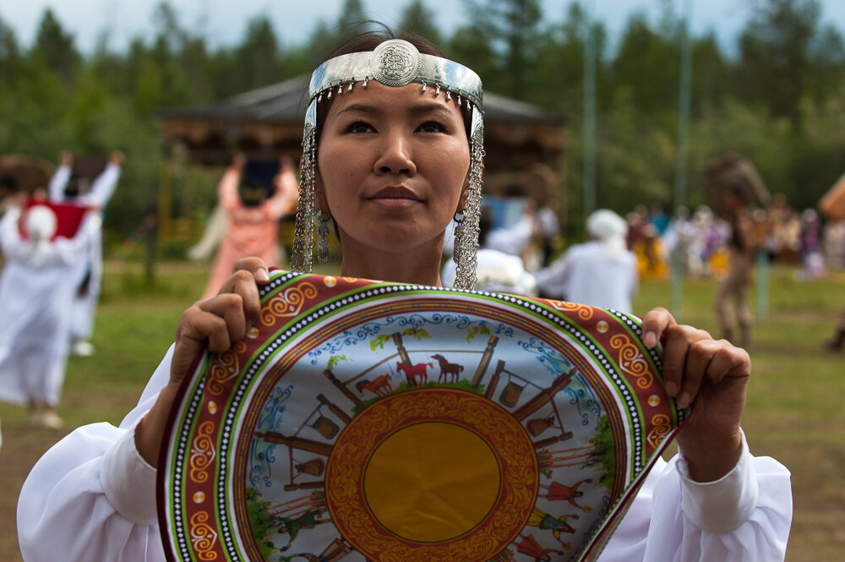
Яку́ты — тюркский народ, коренное население Якутии. По результатам Всероссийской переписи населения 2010 года в России проживало 478,1 тысячи якутов, главным образом, в Якутии, а также в Иркутской, Магаданской областях, Хабаровском и Красноярском краях. Якуты являются наиболее многочисленным (49,9 % населения) народом в Якутии и самым крупным из коренных народов Сибири в границах РФ.
В традиционном хозяйстве и материальной культуре якутов много черт, сходных с культурой скотоводов Центральной Азии. На Средней Лене сложилась модель хозяйства якутов, сочетающая скотоводство и экстенсивные виды промыслов (рыболовство и охота) и их материальная культура, адаптированная к климату Восточной Сибири. На севере Якутии распространён самобытный тип упряжного оленеводства.
Передаваемый из поколение в поколение сказителями древний эпос Олонхо включён в список Всемирного нематериального наследия Юнеско.
Вернуться к карте Перейти к заданиям по этой теме

Slide 53
Героический эпос олонхо
в этнопедагогике якутского народа
(По материалам статьи «Морально-этический потенциал героического эпоса олонхо в дошкольных организациях Республики Саха (Якутия)» Чухордуной Е.П., к.п.н., ведущего специалиста учебно-научной лаборатории этнокультурного образования им. А.Д. Семеновой Северо-Восточного федерального университета им. М.К. Аммосова, Ефимовой Д.Г., старшего научного сотрудника ФГБНУ «Институт национальных школ Республики Саха (Якутия)», г. Якутск)
Вернуться к карте
1

Slide 54
Якутский героический эпос олонхо - древняя сокровенная мудрость народа саха.
Великие педагоги считали, что моральные качества человека, его думы и чаяния особенно ярко проявляются в жанрах устного народного творчества, фольклоре, что художественное слово организует духовную жизнь человека, формирует его внутреннюю культуру; особо выделяли роль родного языка как важнейшего фактора воспитания.
Якутский героический эпос олонхо - древний жанр устного народного творчества. Как отметил основатель этнопедагогики Г.Н. Волков: «Олонхо самое концентрированное выражение духовной жизни якутского народа. Если по словам Платона, Гомер воспитал Элладу, то олонхо воспитал народ страны Саха. Его, действительно, можно сравнить с древнегреческим эпосом - по силе, стройности, размаху и красоте. Какая масштабность мыслей и чувств!».
2

Slide 55
Народ саха на протяжении тысячелетий воспитывался на образе защитника племени саха - богатыря айыы. Богатырь айыы обладал могучей силой, непоколебимой волей, отличался верностью родной земле, семье, человечностью, умом. Красавица Куо была эталоном целомудрия, женственности, красоты, здоровья. Она хорошая мать, мудрая жена, сестра.
Люди Срединной земли дружелюбные, честные, храбрые. Они выручали друг друга из беды. В семье почитали родителей, уважали детей. Многодетные семьи находились в почете. Люди племени айыы, преклоняясь перед природной силой, понимая тесную связь человека с космосом, умели жить по законам природы.
В олонхо люди племени айыы как олицетворение светлой силы строят мирную изобильную жизнь, создают уютный дом, богатство, а абаасы как представители черной силы разрушают то, что создано человеком. Люди и абаасы - непримиримые, противоборствующие силы.
В эпосе олонхо четко выраженные ценности способствуют формированию морально-этической, духовно-нравственной, ценностно-ориентированной личности.
3

Slide 56
Например, одной из важных ценностей человечества является ценность «Природа». В олонхо четко обозначена динамическая равновесная система в живой природе. По воззрению обитателей Срединной земли Верхние божества строго следят за соблюдением порядка во всех трех мирах и не позволяют никому «взбудоражить бегущую твердь необъятных гулких небес, пошатнуть основу вселенной, опорную ось кружащихся трех миров, обиталище трех родов». Люди племени айыы Верхних божеств, исполинов-богатырей на всех 9 небесах, духов (иччи) Срединной земли воспринимали как олицетворение взаимоотношений человека с космосом и средой своего обитания, что обеспечивает непременное условие существования человека на Срединной земле.
Таким образом, мир олонхо, созданный творческим гением народа саха, всеобъемлющий. В нем отражены все пласты духовной культуры народа. Как отметил профессор А.М. Лобок, «олонхо... - это культурная память, которая создает смысловое, мировоззренческое поле для процесса живой мыследеятельности современных якутов, выступает живым источником философских размышлений о мире и месте человека в нем».
Использование педагогического, психологического, аксиологического, эстетического и других потенциалов героического эпоса олонхо в учебно-воспитательном процессе характеризуется сегодня как педагогика олонхо. Основной целью системы педагогики олонхо являются трансформация мировоззренческих установок целостной картины мира, морально-этических ценностей, трансляция ключевых слов и понятий эпоса олонхо в современные формы, методы и способы образования.
4

Slide 57
Исследователи определили семь возрастных ступеней в развитии современного якутского ребенка и молодежи.
1 этап. 0-3 лет называется «Материнская, отцовская любовь». Эпос олонхо. Отец - «властный, великий, седовласый отец-тойон», мать - «величавая мать-хотун». Родители - первые воспитатели, учителя ребенка. Они наблюдают за развитием, ростом своих детей, своим личным примером воспитывают во всем, прививают навыки гигиены и труда. Методы и приемы воспитания опираются на народную и научную педагогику.
2 этап. 4-6 лет - «Родительская школа». Эпос олонхо. В олонхо отец и мать как основатели семьи являются примером, проводником в реальную жизнь. Они имеют непререкаемый авторитет в семье во всем. В дошкольном возрасте в основном закладывается фундамент личности ребенка. В этот период многие дети посещают организацию дошкольного образования. Это наиболее приемлемый возраст для начала интенсивной совместной деятельности детей и взрослых. Семья и дошкольная организация комплексно и системно работают над развитием речи ребенка, его интеллекта и состояния здоровья. К каждому ребенку подбирается наиболее подходящий ему темп развития. Дети приобщаются к национальной культуре, традиционным промыслам и ремеслам.
3 этап. 7-9 лет - «Дитя природы». Эпос олонхо. Природа Срединного мира, как близкая окружающая среда, способствует становлению физически развитого, смышленого ребенка, сметливого человека. Данный возраст соответствует периоду начального образования и характеризуется любознательностью, активностью, эмоциональностью детей. Ребенок подвижный, физически развитый. В учебно-воспитательном процессе из нравственно-этической, эстетической составляющей эпоса олонхо преобладают такие ценности, как «Природа», «Семья», «Труд», «Родной язык». Уточняются направления и уровень интеллектуального развития детей. Ребенок учится бережливому отношению к природе. Умелое формирование национального самосознания, привитие основных понятий родной культуры способствуют уважению к людям, приводят к понятию «всё, что есть на свете связано с природой».
5

Slide 58
4 этап. 10-12 лет «В поле зрения». Эпос олонхо. Взаимодействие богатыря Айыы с верхними богатырями, родичами и представителями противоборствующих сил. С этого периода на уроках любых предметов используется нравственно-этическая, философско-эстетическая составляющая эпоса олонхо. Учащиеся вместе с родителями, товарищами, наставниками вовлекаются в созидательный труд и с законченным продуктом деятельности выходят на социум: выступают перед классом, школой, на районном, республиканском, российском уровнях; входят в среду трудовых коллективов. Учащиеся 5-7 классов приобщаются к навыкам планирования собственной жизнедеятельности, проектирования исследовательской работы по героическому эпосу олонхо.
5 этап. 13-14 лет - «Возраст будущего». Эпос олонхо. В олонхо человек, появившись на Срединной земле, начинает организовать свою жизнь, преодолевая различные препятствия. В возрасте 13-14 лет он вполне определившаяся личность. В этом возрасте у подростка формируются чувства патриотизма, гражданственности.
6 этап. 15-17 лет - «Возраст надежды». Эпос олонхо. Богатырь племени айыы должен очистить свою страну от чудовищ и создать изобильную, прекрасную, счастливую жизнь. Богатырь айыы с такой высокой целью, предопределенной свыше судьбой, защищает «улусы солнечные». Выпускник школы верит в лучшее будущее, полон желания и стремления претворить мечту в жизнь. Хотя он ещё не полностью определился с будущим, вырабатывает свой взгляд на жизнь, укрепляется в своем мнении о будущем. Формируются основные черты характера у молодого человека.
7 этап. 18-22 лет - «Благоразумный возраст». Эпос олонхо. Богатырь является главным героем олонхо. Он самый сильный, красивый, статный, величественный, грозный. Внешний облик отражает его внутреннюю силу. Женщина-героиня олонхо олицетворяет воплощение женственности, красоты, человеческой доброты, целомудрия, а женщина-богатырка находчива, изобретательна, в быту она хорошая хозяйка и мать. Молодой человек относится к жизни осознанно, с благоразумием, готов к семейной жизни. Он стремится определиться в жизни во всем: получить специальность, создать семью, служить Отечеству.
6

Slide 59
Перейти к заданиям
https://forms.gle/Mt7S1JaguzT1ZMLk9
Вернуться к карте

Slide 60
Желаем
плодотворной работы и уверенной победы
всем участникам Олимпиады!

